Slide 1
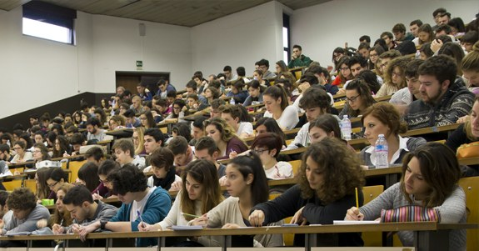

Studenti del corso di Sociologia Generale
Anno accademico 2016 - 2017
( docente: prof. Marco Ingrosso - elaborazione a cura di Pierpaola Pierucci)
“Ci presentiamo”

Slide 2
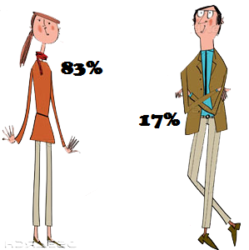


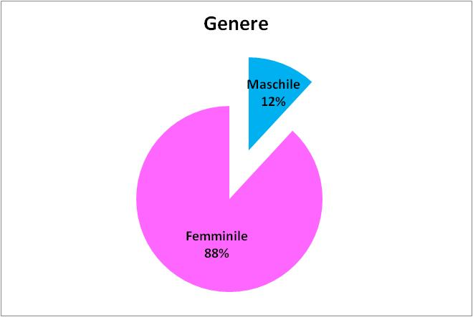
Anagrafica del gruppo
Schede pervenute: n.116
99 studentesse + 17 studenti
15%
AA. 2015_2016
85 %
AA. 2016_2017
Età media: 21 anni
(range min.18 anni – max. 52 anni)
AA. 2014_2015

Slide 3
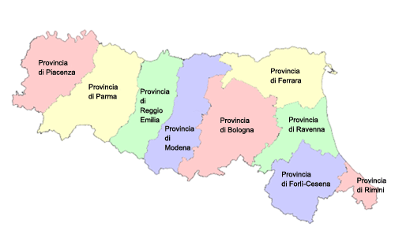
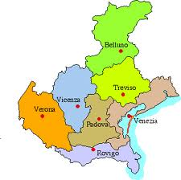
Residenza prevalente
Ferrara: 48 studenti
Ravenna: 13 studenti
Bologna: 4 studenti
55%
23%
Padova e Rovigo: 10 studenti ognuno
Venezia e Vicenza: 3 studenti ognuno
Verona: 1 studente
Notes:
Rispetto agli anni accademici precedenti si conferma la provenienza della maggioranza degli iscritti dalle due regioni Emilia-Romagna e Veneto

Slide 4

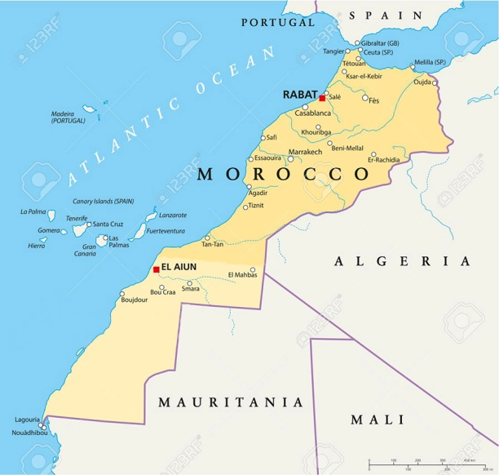

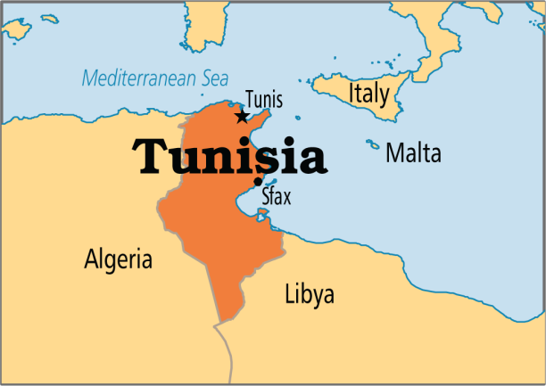
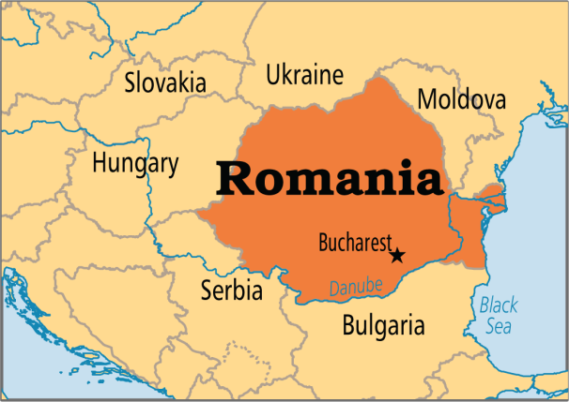
Paese di provenienza
97 %

Slide 5
Corso di Laurea prescelto
Notes:
Si mantiene la linea generale di un maggior numero di immatricolati per il CdL in Scienze Filosofiche e dell’Educazione anche se rispetto all’anno prima la forbice vede una leggera diminuzione degli iscritti ad Edu (69% nel 2015-2016 vs 63% del 2016-2017) a favore del CdL in Scienze e Tecnologie della Comunicazione (31% nel 2015-2016 vs 37% nel 2016-2017).

Slide 6
Corso di laurea prescelto vs formazione pregressa
Prevalenza formazione liceale
Scienze e tecnologie della comunicazione
AA. 2015-2016
Notes:
Si evidenzia una distribuzione equivalente circa la formazione pregressa, maggiormente concentrata sul tipo liceale per entrambi i CdL.
Rispetto agli anni precedenti c’è una variazione per ciò che riguarda il CdL in Scienze e Tecnologie della comunicazione che fino allo scorso anno presentava una formazione pregressa prevalentemente di tipo tecnico-professionale.

Slide 7


Mi presento con una foto
54 % ha allegato una propria immagine
Rispetto a questa percentuale il 65% linkando Facebook
52 %
76 %
Notes:
Note:
n.63 studenti ha inviato una foto su 114 schede pervenute in totale (=54%); rispetto alle 62 immagini n.40 (=65%) sono state mandate con collegamento ipertestuale con Fb (dov’è possibile accedere ad interi album fotografici) che si attesta tra i “social” più in voga.
Rispetto al genere di appartenenza il gruppo dei ragazzi ha inviato la propria immagine con una percentuale maggiore (76% -> n. 13 foto su 17 maschi) rispetto al gruppo femminile (52% del loro totale ->n. 50 foto su 97 studentesse).
Possibili ipotesi interpretative:
1) conferma che a partire dagli anni ‘80 anche dal lato maschile si inizia a “curare” la propria immagine e a rappresentarsi attraverso di essa (corpo, estetica, ecc.) con una diminuzione della forbice rispetto al genere femminile;
2) maggior dimestichezza maschile nel gestire strumenti tecnologici.

Slide 8

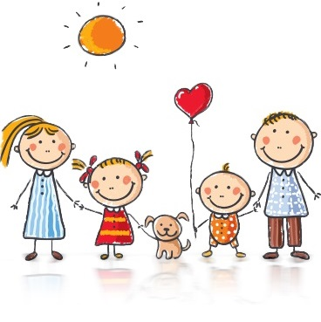

Ci farebbe piacere conoscerti:
puoi scrivere una tua auto-presentazione?
Fascia d’età : dai 18 – 24 anni | Fascia d’età: > 24 anni
Carattere, famiglia, contesto di vita e propri interessi | Contesto “esperienziale” lavorativo e/o formativo (prevalenza maschile)
VS.
Anche contesto familiare (genere femminile)
Notes:
Non avendo dato indicazioni precise sul “come” presentarsi è interessante notare il differente modo in cui si è scelto di parlare di se stessi strettamente collegato alla variabile anagrafica: i più giovani, neodiplomati, hanno parlato di loro stessi caratterialmente, sotto il profilo dei propri interessi/passioni, dei loro familiari ed amici; gli over 25 anni, con esperienze di lavoro pregresse, e di genere maschile hanno focalizzato l’attenzione più su questo versante che non su quello “intimo” e di vita quotidiana, descritto invece dalle loro coetanee (soprattutto nel loro ruolo di “madre”).

Slide 9
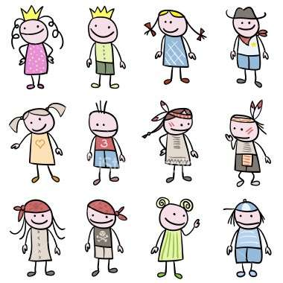
Ci farebbe piacere conoscerti:
puoi scrivere una tua auto-presentazione?
Tipologia familiare:
nucleare, mono-genitoriale, vive con fratello/sorella
(in molte di queste famiglie vivono anche vari animali domestici)
Descrizione caratteriale:
(trasversale ai due generi)
(qualità) -> solare, socievole, estroverso, positivo, carismatico, allegro, scherzoso, disponibile, curioso, dinamico, gentile, riservato, timido, introverso, semplice, sensibile, collaborativo, …
(rappresentazione “femminile”)
(difetti)-> permalosa, testarda, lunatica, dal carattere difficile, pessimista, insicura, chiusa in me stessa, ansiosa, …

Slide 10
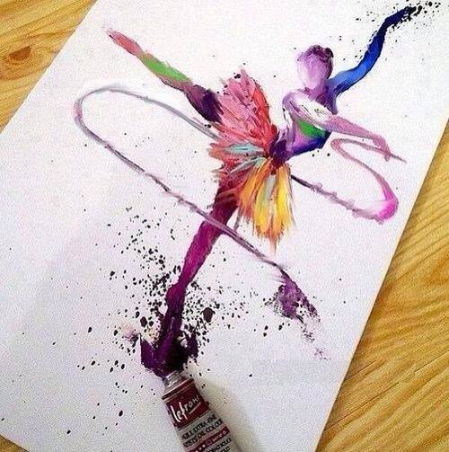
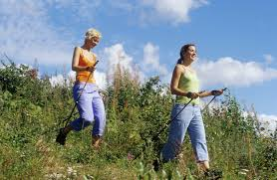

Ci farebbe piacere conoscerti:
puoi scrivere una tua auto-presentazione?
Interessi/passioni e tempo libero
SCRIVERE
(Romanzi, poesie, pensieri…)
SUONARE
(piano, flauto traverso, oboe, ..)
ASCOLTARE MUSICA
VIAGGIARE
LEGGERE
ANDARE A TEATRO/CINEMA
VISITARE MUSEI
FARE SPORT/DANZA
(calcio, nuoto, basket, tennis, ..)
DECOUPAGE /GIARDINAGGIO
CUCINARE /MANGIARE
VEDERE SERIE TV e FILM
FARE VOLONTARIATO/Attività parrocchiale
(Amnesty international, croce rossa, clown terapia, ..)
Notes:
Rispetto agli anni precedenti ricorre una nuova voce: “vedere serie tv”

Slide 11
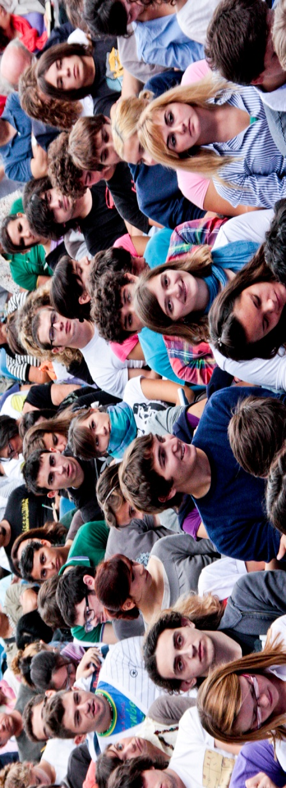
Con quali attese ti sei iscritto all'università?
Fascia d’età: 18 – 24 anni
Attese professionalizzanti ed occupazionali;
Per dare continuità agli studi pregressi;
Per intraprendere un percorso formativo del tutto
nuovo e più confacente ai propri interessi;
Per (ri)mettersi alla prova dopo varie scelte
formative (di scuola superiore e/o universitaria)
non positive;
Per conoscere nuove persone e fare altre amicizie;
Quale contesto di crescita personale oltre che
formativa;
Quale “stazione di transito” (piano B) rispetto ad
altra tipologia di laurea (con test d’ingresso);

Slide 12

Con quali attese ti sei iscritto all'università?
Fascia d’età: over 24 anni
Pregresso lavorativo
biograficamente significativo
Attese di ulteriore:
qualificazione, approfondimento delle conoscenze,
affinamento delle capacità, rinnovo delle competenze
A cui si aggiunge, se donna, moglie e madre di famiglia:
“CURA del proprio sé”, fare qualcosa per me
Notes:
Rispetto a questo interrogativo emergono per la fascia di età over 24 anni due fattori distintivi:
quello anagrafico, di chi ha un pregresso lavorativo importante (di anni) e che vede l’università quale strumento di ulteriore professionalizzazione-qualificazione;
quello di genere - femminile - che dopo essersi dedicato alla famiglia e ai figli, dedica “cura” a se stessa e ai suoi interessi personali (con ricadute a livello professionale, ma come secondo criterio decisionale.

Slide 13
Cosa vorresti fare in futuro?
Scienze filosofiche e dell’Educazione
Scienze e Tecnologie della Comunicazione
Lavorare come educatore con i bambini (max); continuare a fare ciò che si sta facendo (per quanti sono già occupati)
Psicologo;
Prendermi cura degli anziani; disabili;
Occuparmi del “disagio sociale” e delle persone in difficoltà;
Crearmi una famiglia.
Diventare giornalista; diventare scrittore
Lavorare nel marketing;
Fare il pubblicitario/grafico;
Organizzatore di eventi culturali, musicali/ wedding planner/ pubbliche relazioni
Lavorare in una ONG in difesa dei diritti umani.
Notes:
Vengono sostanzialmente confermate le risposte degli studenti degli anni prima.

Slide 14

Come vedi il tuo presente e futuro
PRESENTE (+ - )
E’ vissuto con fiducia e speranza nella grande maggioranza dei casi, non per mancanza di realismo, ma voglia di riscatto rispetto al momento storico odierno (crisi economica, disoccupazione giovanile, ecc.).
Al desiderio di farcela si associa la consapevolezza dell’impegno necessario per il conseguimento dell’obiettivo della laurea.
FUTURO: (+ - )
Costituisce una grande incognita per i giovani, che tuttavia vi si relazionano con una buona dose di determinazione (la mia scelta di oggi avrà un “peso” sul mio futuro) e volontà di realizzazione personale (crearmi una famiglia) e professionale (trovare un lavoro che mi appaghi/mi piaccia).
Notes:
Non emergono differenze significative rispetto agli anni precedenti

